Slide 1
题型九 化学反应中能量变化、反应速率和化学平衡的综合题

Slide 2
高考命题规律

Slide 3
高考真题体验
典题演练提能
反应热、平衡(或速率)的小综合
1.(2018全国Ⅰ,28)采用N₂O₅为硝化剂是一种新型的绿色硝化技术,在含能材料、医药等工业中得到广泛应用。回答下列问题:
(1)1840年Devil用干燥的氯气通过干燥的硝酸银,得到N₂O₅。该反应的氧化产物是一种气体,其分子式为 。
(2)F.Daniels等曾利用测压法在刚性反应器中研究了25 ℃时N₂O₅(g)分解反应:
其中NO₂二聚为N₂O₄的反应可以迅速达到平衡。体系的总压强p随时间t的变化如下表所示[t=∞时,N₂O₅(g)完全分解]:

Slide 4
高考真题体验
典题演练提能
③若提高反应温度至35 ℃,则N₂O₅(g)完全分解后体系压强p∞(35 ℃) 63.1 kPa(填“大于”“等于”或“小于”),原因是 。
④25 ℃时N₂O₄(g) 2NO₂(g)反应的平衡常数K_{p}= kPa(K_{p}为以分压表示的平衡常数,计算结果保留1位小数)。

Slide 5
高考真题体验
典题演练提能
其中可近似认为第二步反应不影响第一步的平衡。下列表述正确的是 (填标号)。
A.v(第一步的逆反应)>v(第二步反应)
B.反应的中间产物只有NO₃
C.第二步中NO₂与NO₃的碰撞仅部分有效
D.第三步反应活化能较高

Slide 6
高考真题体验
典题演练提能
答案:(1)O₂
(2)①53.1 ②30.0 6.0×10⁻² ③大于 温度提高,体积不变,总压强提高;NO₂二聚为放热反应,温度提高,平衡左移,体系物质的量增加,总压强提高 ④13.4
(3)AC
解析:(1)干燥的氯气与干燥的AgNO₃之间发生氧化还原反应时,氯气作氧化剂,而AgNO₃中Ag、N元素都处于最高价,所以被氧化的只能为氧元素,则得到的气体为氧气。

Slide 7
高考真题体验
典题演练提能

Slide 8
高考真题体验
典题演练提能

Slide 9
高考真题体验
典题演练提能
2.(2017全国Ⅱ,27)丁烯是一种重要的化工原料,可由丁烷催化脱氢制备。回答下列问题:
反应①的ΔH₁为 kJ·mol⁻¹。图(a)是反应①平衡转化率与反应温度及压强的关系图,x 0.1(填“大于”或“小于”);欲使丁烯的平衡产率提高,应采取的措施是 (填标号)。
A.升高温度 B.降低温度
C.增大压强 D.降低压强

Slide 10
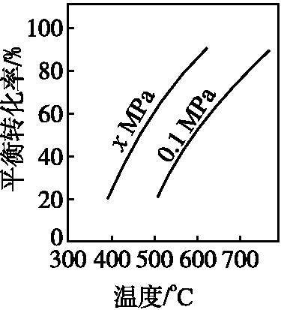
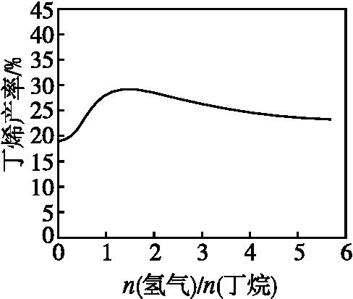
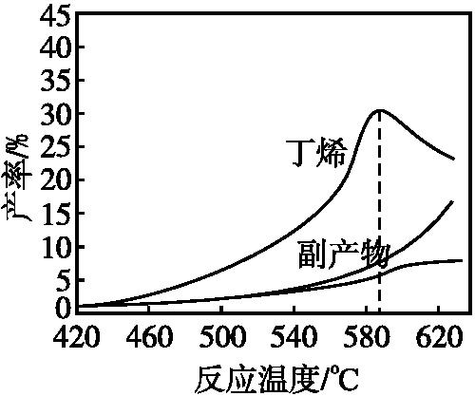
高考真题体验
典题演练提能
(2)丁烷和氢气的混合气体以一定流速通过填充有催化剂的反应器(氢气的作用是活化催化剂),出口气中含有丁烯、丁烷、氢气等。图(b)为丁烯产率与进料气中n(氢气)/n(丁烷)的关系。图中曲线呈现先升高后降低的变化趋势,其降低的原因是 。

Slide 11
高考真题体验
典题演练提能
(3)图(c)为反应产率和反应温度的关系曲线,副产物主要是高温裂解生成的短碳链烃类化合物。丁烯产率在590 ℃之前随温度升高而增大的原因可能是 、 ;590 ℃之后,丁烯产率快速降低的主要原因可能是 。
答案:(1)+123 小于 AD
(2)原料中过量H₂会使反应①平衡逆向移动,所以丁烯转化率下降
(3)590 ℃前升高温度,反应①平衡正向移动 升高温度时,反应速率加快,单位时间产生丁烯更多 更高温度导致C₄H₁₀裂解生成更多的短碳链烃,故丁烯产率快速降低

Slide 12
高考真题体验
典题演练提能
解析:(1)根据盖斯定律,②式-③式可得①式,因此ΔH₁=ΔH₂-ΔH₃=-119 kJ·mol⁻¹+242 kJ·mol⁻¹=+123 kJ·mol⁻¹。由图(a)可以看出,温度相同时,由0.1 MPa 变化到x MPa,丁烷的转化率增大,即平衡正向移动,由于反应①是气体物质的量增大的反应,压强越小平衡转化率越大,所以x的压强更小,x<0.1。由于反应①为吸热反应,所以温度升高时,平衡正向移动,丁烯的平衡产率增大,因此A正确,B错误。由于反应①是气体物质的量增大的反应,加压时平衡逆向移动,丁烯的平衡产率减小,因此C错误,D正确。
(3)590 ℃之前,随温度升高,反应速率增大,反应①是吸热反应,升高温度平衡正向移动,生成的丁烯会更多。温度超过590 ℃,更多的丁烷裂解生成短链烃类,导致丁烯产率快速降低。

Slide 13
高考真题体验
典题演练提能
3.(2016全国Ⅱ,27)丙烯腈(CH₂=CHCN)是一种重要的化工原料,工业上可用“丙烯氨氧化法”生产,主要副产物有丙烯醛(CH₂=CHCHO)和乙腈(CH₃CN)等。回答下列问题:
(1)以丙烯、氨、氧气为原料,在催化剂存在下生成丙烯腈(C₃H₃N)和副产物丙烯醛(C₃H₄O)的热化学方程式如下:
两个反应在热力学上趋势均很大,其原因是 ;有利于提高丙烯腈平衡产率的反应条件是 ;
提高丙烯腈反应选择性的关键因素是 。

Slide 14
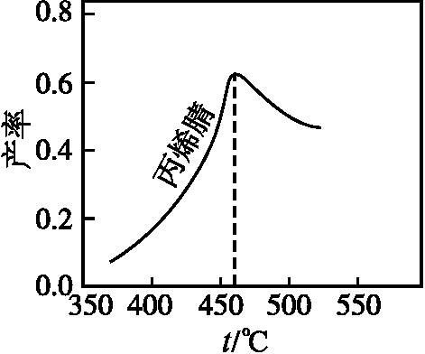
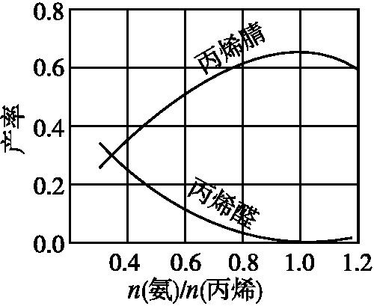
高考真题体验
典题演练提能
(2)图(a)为丙烯腈产率与反应温度的关系曲线,最高产率对应的温度为460 ℃。低于460 ℃时,丙烯腈的产率 (填“是”或“不是”)对应温度下的平衡产率,判断理由是 ;
高于460 ℃时,丙烯腈产率降低的可能原因是 (双选,填标号)。
A.催化剂活性降低 B.平衡常数变大
C.副反应增多 D.反应活化能增大
图(a)
图(b)

Slide 15
高考真题体验
典题演练提能
(3)丙烯腈和丙烯醛的产率与n(氨)/n(丙烯)的关系如图(b)所示。由图可知,最佳n(氨)/n(丙烯)约为 ,理由是 。进料气氨、空气、丙烯的理论体积比约为 。
答案:(1)两个反应均为放热量大的反应 降低温度、降低压强 催化剂
(2)不是 该反应为放热反应,平衡产率应随温度升高而降低 AC
(3)1.0 该比例下丙烯腈产率最高,而副产物丙烯醛产率最低 1∶7.5∶1
解析:(1)从反应的焓变可看出这两个反应都为放热反应,且“1 mol反应”放出的热量大,故两个反应在热力学上的趋势很大。由于生成丙烯腈的反应为气体体积增大的放热反应,故要提高丙烯腈的产率可采取的措施为降温、降压。提高丙烯腈反应选择性的关键因素是使用合适的催化剂。

Slide 16
高考真题体验
典题演练提能
(2)图(a)中,低于460 ℃时的曲线不表示丙烯腈的产率,因为合成丙烯腈的反应为放热反应,温度降低时,丙烯腈的产率应增大,而非减小。高于460 ℃时,丙烯腈产率降低的原因分析:催化剂活性降低,合成丙烯腈的反应速率减小,而副反应可能更多地发生,A项符合题意;平衡常数增大,丙烯腈的产率增大,B项不符合题意;副反应增多,可能导致丙烯腈产率降低,C项符合题意;反应活化能增大,并不影响平衡的移动,不会导致丙烯腈的产率变化,D项不符合题意。
(3)由图(b)可知,当n(氨)/n(丙烯)在1.0左右时丙烯腈的产率达最大值,而副产物丙烯醛的产率达最小值。由反应①知,V(NH₃)∶V(O₂)∶V(C₃H₆)=2∶3∶2,而V(O₂)∶V(空气)≈1∶5,则进料气的理论体积比约为V(NH₃)∶V(空气)∶V(C₃H₆)=2∶15∶2,即1∶7.5∶1。

Slide 17
高考真题体验
典题演练提能
4.(2016全国Ⅲ,27)煤燃烧排放的烟气含有SO₂和NO_{x},形成酸雨、污染大气,采用NaClO₂溶液作为吸收剂可同时对烟气进行脱硫、脱硝。回答下列问题:
(1)NaClO₂的化学名称为 。
(2)在鼓泡反应器中通入含有SO₂和NO的烟气,反应温度323 K,NaClO₂溶液浓度为5×10⁻³ mol·L⁻¹。反应一段时间后溶液中离子浓度的分析结果如下表。

Slide 18
高考真题体验
典题演练提能
①写出NaClO₂溶液脱硝过程中主要反应的离子方程式 。增加压强,NO的转化率 (填“提高”“不变”或“降低”)。
②随着吸收反应的进行,吸收剂溶液的pH逐渐 (填“增大”“不变”或“减小”)。
③由实验结果可知,脱硫反应速率 脱硝反应速率(填“大于”或“小于”)。原因是除了SO₂和NO在烟气中的初始浓度不同,还可能是 。

Slide 19
高考真题体验
典题演练提能
(3)在不同温度下,NaClO₂溶液脱硫、脱硝的反应中SO₂和NO的平衡分压p_{c}如图所示。
①由图分析可知,反应温度升高,脱硫、脱硝反应的平衡常数均 (填“增大”“不变”或“减小”)。

Slide 20
高考真题体验
典题演练提能
(4)如果采用NaClO、Ca(ClO)₂替代NaClO₂,也能得到较好的烟气脱硫效果。
①从化学平衡原理分析,Ca(ClO)₂相比NaClO具有的优点是 。
②已知下列反应:

Slide 21
高考真题体验
典题演练提能

Slide 22
高考真题体验
典题演练提能

Slide 23
高考真题体验
典题演练提能

Slide 24
高考真题体验
典题演练提能
5.(2015全国Ⅱ,27)甲醇既是重要的化工原料,又可作为燃料。利用合成气(主要成分为CO、CO₂和H₂)在催化剂作用下合成甲醇,发生的主要反应如下:
回答下列问题:
(1)已知反应①中相关的化学键键能数据如下:
由此计算ΔH₁= kJ·mol⁻¹;已知ΔH₂=-58 kJ·mol⁻¹,则ΔH₃= kJ·mol⁻¹。

Slide 25
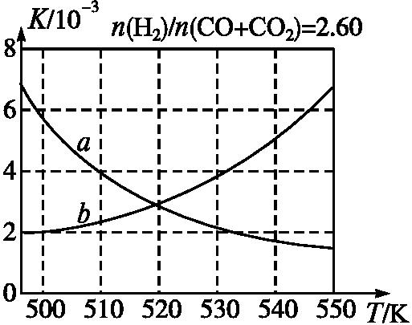
高考真题体验
典题演练提能
(2)反应①的化学平衡常数K表达式为 ;图1中能正确反映平衡常数K随温度变化关系的曲线为 (填曲线标记字母),其判断理由是 。
图1

Slide 26
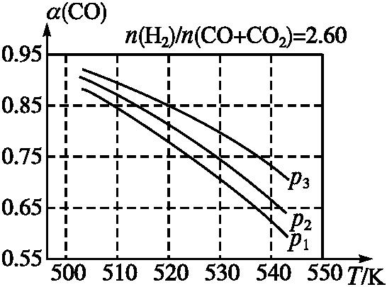
高考真题体验
典题演练提能
(3)合成气组成 =2.60时,体系中的CO平衡转化率(α)与温度和压强的关系如图2所示,α(CO)值随温度升高而 (填“增大”或“减小”),其原因是 ;
图2中的压强由大到小为 ,其判断理由是 。
图2

Slide 27
高考真题体验
典题演练提能
答案:(1)-99 +41
a 反应①为放热反应,平衡常数数值应随温度升高变小
(3)减小 升高温度时,反应①为放热反应,平衡向左移动,使得体系中CO的量增大;反应③为吸热反应,平衡向右移动,又使产生CO的量增大;总结果,随温度升高,使CO的转化率降低
p₃>p₂>p₁ 相同温度下,由于反应①为气体分子数减小的反应,加压有利于提升CO的转化率;而反应③为气体分子数不变的反应,产生CO的量不受压强影响。故增大压强时,有利于CO的转化率升高

Slide 28
高考真题体验
典题演练提能
解析:(1)由反应①ΔH₁=∑(反应物键能)-∑(产物键能)
代入求得ΔH₁=(1 076+2×436-3×413-343-465) kJ·mol⁻¹=-99 kJ·mol⁻¹。
由盖斯定律,ΔH₃=ΔH₂-ΔH₁=-58 kJ·mol⁻¹+99 kJ·mol⁻¹=+41 kJ·mol⁻¹。
因反应①为放热反应,所以平衡常数应随温度升高而变小,所以选a。
(3)升高温度,反应①平衡向左移动,使体系中n(CO)增大;反应③为吸热反应,平衡向右移动,又使产生n(CO)增大;总结果是随温度升高,CO的转化率降低。
因为相同温度下,由于反应①为气体分子数减小的反应,加压有利于增大CO的转化率;反应③为气体分子数不变的反应,压强改变对平衡不产生影响。所以压强增大,CO转化率升高,在图2中,同一温度下,CO转化率高的对应压强大,则p₃>p₂>p₁。

Slide 29
高考真题体验
典题演练提能
1.(2019湖北黄冈质量检测)近年来环境问题突出,大气污染更为严重。回答下面问题:
(1)下列选项中属于重点城市空气质量日报主要污染物的是 。
A.CO₂ B.SO₂
C.可吸入颗粒物 D.H₂S
(2)汽车尾气常含有CO、NO等有毒气体,汽车气缸中生成NO的化学方程式是 。

Slide 30
高考真题体验
典题演练提能
(3)汽车排气管安装三元催化装置,可以消除CO、NO的污染,反应机理如下(以Pt催化剂为例):

Slide 31
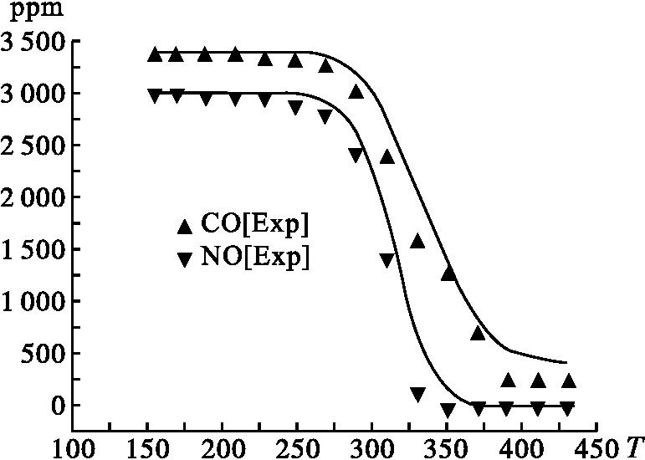
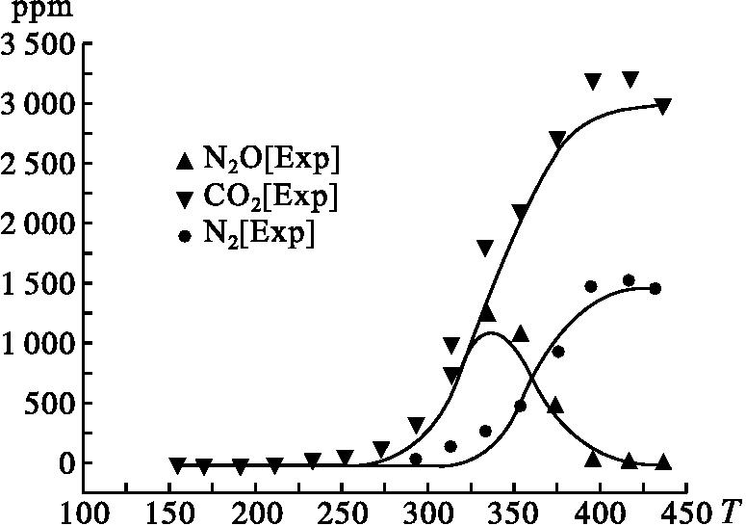
高考真题体验
典题演练提能
尾气中反应物及生成物浓度随温度的变化关系如下图。
反应物浓度(ppm)随温度的变化关系
反应物浓度(ppm)随温度的变化关系
[EXP]:指数曲线

Slide 32
高考真题体验
典题演练提能
回答下面问题:
①消除汽车尾气污染反应最适宜的温度是 。
A.250 ℃ B.300 ℃
C.330 ℃ D.400 ℃
②330 ℃以下的低温区发生的主要反应的化学方程式是 。
③低温区N₂O选择性高于N₂,由此可推断出:Ⅴ反应的活化能 Ⅵ反应的活化能(填“<”“>”或“=”),理由是 。
④结合反应机理和图像分析,温度位于330~400 ℃时,升高温度,反应Ⅴ的反应速率 (填“增大”“减小”或“不变”,下同),反应Ⅳ的反应速率 。

Slide 33
高考真题体验
典题演练提能
③> 反应的活化能小,化学反应速率大,选择性高
④增大 增大

Slide 34
高考真题体验
典题演练提能
解析:(1)属于重点城市空气质量日报主要污染物的有硫的氧化物、氮的氧化物、可吸入颗粒物。
④不管是哪一种化学反应,升高温度化学反应速率均增大。

Slide 35
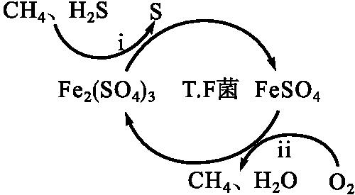
高考真题体验
典题演练提能
2.(2019湖北四地七校联盟2月联考)氢气作为清洁能源有着广泛的应用前景,利用含硫天然气制备氢气的流程如下:
请回答下列问题:
Ⅰ.转化脱硫:将天然气压入吸收塔,30 ℃时,在T.F菌作用下,酸性环境中脱硫过程示意图如下。

Slide 36
高考真题体验
典题演练提能
(1)过程ⅰ的离子反应方程式为 。
(2)已知:①Fe³⁺在pH=1.9时开始沉淀,pH=3.2时沉淀完全。
②30 ℃时,在T.F菌作用下,不同pH的FeSO₄溶液中Fe²⁺的氧化速率如下表:
在转化脱硫中,最佳pH范围是 <pH< ,这样选择的原因是 。

Slide 37
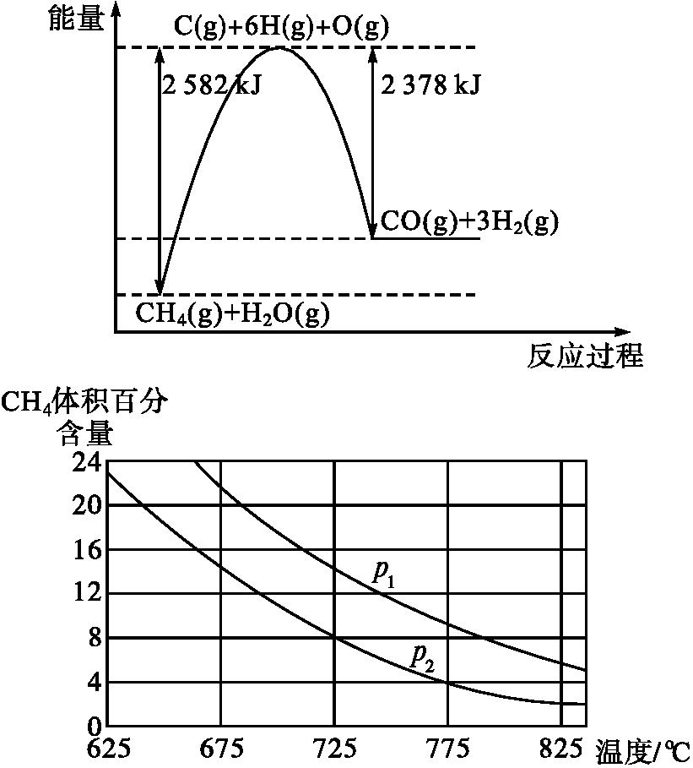
高考真题体验
典题演练提能
Ⅱ.蒸气转化:在催化剂的作用下,水蒸气将CH₄氧化。结合下图回答问题:

Slide 38
高考真题体验
典题演练提能
(3)①该过程的热化学方程式是 。
②比较压强p₁和p₂的大小关系:p₁ p₂(选填“>”“<”或“=”)。
③在一定温度和一定压强下的体积可变的密闭容器中充入1 mol CH₄和1 mol的水蒸气,充分反应达平衡后,测得起始时混合气的密度是平衡时混合气密度的1.4倍,若此时容器的体积为2 L,则该反应的平衡常数为 (结果保留2位有效数字)。
Ⅲ.CO变换:500 ℃时,CO进一步与水反应生成CO₂和H₂。
Ⅳ.H₂提纯:将CO₂和H₂分离得到H₂的过程如下图所示。
(4)吸收池中发生反应的离子方程式是 。

Slide 39
高考真题体验
典题演练提能

Slide 40
高考真题体验
典题演练提能
解析:(1)由图可知,过程中H₂S与Fe₂(SO₄)₃溶液反应生成FeSO₄和S,根据电子得失守恒,过程ⅰ的离子反应方程式为H₂S+2Fe³⁺ === 2Fe²⁺+S↓+2H⁺。
(2)由已知①可知,Fe³⁺在pH=1.9时开始沉淀,故pH应小于1.9;由已知②可知,pH在1.5的时候的氧化速率较大,故pH的取值范围是1.5<pH<1.9。

Slide 41
高考真题体验
典题演练提能

Slide 42
高考真题体验
典题演练提能
3.(2019福建三明期末检测)Ⅰ.二甲醚(CH₃OCH₃)被称为21世纪的新型燃料,工业上以CO和H₂为原料生产二甲醚。已知:

Slide 43
高考真题体验
典题演练提能
(2)某温度下,将4.0 mol H₂和4.0 mol CO充入容积为1 L的密闭容器中,发生反应3CO(g)+3H₂(g) CH₃OCH₃(g)+CO₂(g),5 min时CO₂的物质的量浓度为0.5 mol·L⁻¹,10 min后反应达到平衡状态,测得二甲醚的体积分数为25%。
①5 min时CO的转化率= ;
②该温度下此反应的平衡常数K= ;
③下列措施能提高CH₃OCH₃平衡产率的有 (填标号)。
A.分离出CH₃OCH₃
B.升高温度
C.增大压强
D.改用高效催化剂

Slide 44
高考真题体验
典题演练提能
Ⅱ.液氨是一种良好的储氢物质
ΔH=+92.4 kJ·mol⁻¹
其他条件相同时,反应在不同金属催化剂作用下进行相同时间后,氨的转化率[α(NH₃)]随反应温度的变化情况如图所示。
(1)用 作催化剂时,氨气分解反应的活化能最大。
(2)a点所代表的状态 (填“是”或“不是”)平衡状态。
(3)c点时NH₃的转化率高于b点时NH₃的转化率,原因是 。

Slide 45
高考真题体验
典题演练提能
答案:(1)-222 kJ·mol⁻¹
(2)①37.5% ②1 ③AC
Ⅱ.(1)Fe (2)是 (3)b、c点反应均未达到平衡,c点温度较高,反应速率较大,氨的转化率较高
(2)①根据反应方程式中物质转化关系可知,反应产生CO₂浓度为0.5 mol·L⁻¹,则反应消耗的CO的浓度为1.5 mol·L⁻¹,由于反应开始时CO的浓度为4.0 mol·L⁻¹,所以5 min时CO的转化率

Slide 46
高考真题体验
典题演练提能

Slide 47
高考真题体验
典题演练提能
③分离出CH₃OCH₃,即减少了生成物浓度,平衡正向移动,可提高二甲醚的产率,A项正确;将①×2+②+③,整理可得反应3CO(g)+3H₂(g)
CH₃OCH₃(g)+CO₂(g),ΔH=-263 kJ·mol⁻¹,该反应的正反应为放热反应,升高温度化学平衡向逆反应方向移动,CH₃OCH₃产率降低,B项错误;根据化学方程式可知:该反应的正反应是气体体积减小的反应,增大压强,化学平衡正向移动,可提高CH₃OCH₃的产率,C项正确;改用高效催化剂,不能使化学平衡发生移动,对物质的产率无影响,D项错误。
Ⅱ.(1)反应的活化能越高,则反应中活化分子数越少,反应速率越小,则一定温度时氨气分解速率最小的反应活化能最大,即Fe作催化剂时反应的活化能最大。
(2)850°以后氨气的转化率不再变化,说明a点处于平衡状态。

Slide 48
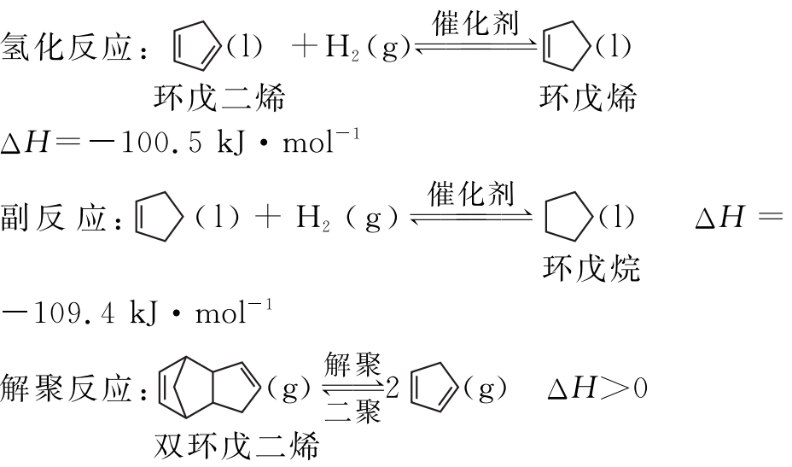
高考真题体验
典题演练提能
4.(2019福建莆田第二次质量检测)环戊烯是生产精细化工产品的重要中间体,其制备涉及的反应如下:

Slide 49
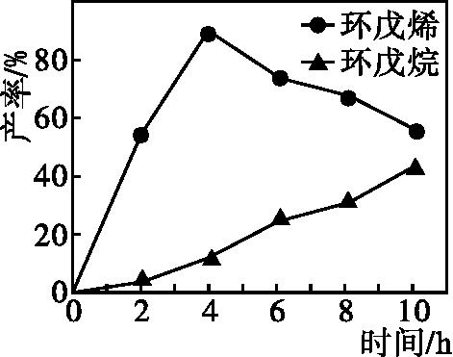
高考真题体验
典题演练提能
回答下列问题:
(2)一定条件下,将环戊二烯溶于有机溶剂进行氢化反应(不考虑二聚反应),反应过程中保持氢气压力不变,测得环戊烯和环戊烷的产率(以环戊二烯为原料计)随时间变化如图所示:
①0~4 h氢化反应速率比副反应大的可能
原因是 。
②最佳的反应时间为 h。若需迅
速减小甚至停止反应,可采取的措施有
(写一条即可)。
③一段时间后,环戊烯产率快速下降的原因可能是 。

Slide 50
高考真题体验
典题演练提能
(3)解聚反应在刚性容器中进行(不考虑氢化反应和副反应)。
①其他条件不变,有利于提高双环戊二烯平衡转化率的是 (填标号)。
A.增大双环戊二烯的用量
B.使用催化剂
C.及时分离产物
D.适当提高温度
②实际生产中常通入水蒸气以降低双环戊二烯的温度(水蒸气不参与反应)。某温度下,通入总压为300 kPa的双环戊二烯和水蒸气,达到平衡后总压为500 kPa,双环戊二烯的转化率为80%,则p(H₂O)= kPa,平衡常数K_{p}= kPa(K_{p}为以分压表示的平衡常数)。

Slide 51
高考真题体验
典题演练提能
答案:(1)-209.9 (2)①氢化反应的活化能小或反应物的浓度大
②4 排出氢气或急剧降温 ③副反应增加
(3)①CD ②50 3 200
(2)①0~4 h氢化反应速率比副反应大的可能原因是氢化反应的活化能小或反应物的浓度大。
②根据图像可知,在4 h时环戊烯产率最大、环戊烷产率较小,说明最佳的反应时间为4 h;若需迅速减小甚至停止反应,可采取的措施有急剧降低反应物H₂的浓度或利用温度对化学反应速率的影响,急剧降温。
③一段时间后,环戊烯产率快速下降的原因可能是发生了副反应,导致环戊烯的产率降低。

Slide 52
高考真题体验
典题演练提能
(3)增大双环戊二烯的用量,相当于增大压强,由反应方程式可以看出,增大压强会使反应物的转化率降低,A项错误;使用催化剂化学平衡不发生移动,平衡转化率不变,B项错误;及时分离产物,平衡正向移动,使更多的双环戊二烯发生反应,双环戊二烯的转化率增大,C项正确;由于该反应的正反应是吸热反应,适当提高温度,化学平衡正向移动,双环戊二烯的转化率增大,D项正确。
②假设反应前双环戊二烯的物质的量为a,水蒸气的物质的量为b,
n(开始)/mol a 0
n(转化)/mol 0.8a 1.6a
n(平衡)/mol 0.2a 1.6a

Slide 53
高考真题体验
典题演练提能

Slide 54
高考真题体验
典题演练提能
5.(2019湖北黄冈中学高三适应性考试)1799年由英国化学家汉弗莱·戴维发现一氧化二氮(N₂O)气体具有轻微的麻醉作用,而且对心脏、肺等器官无伤害,后被广泛应用于医学手术中。
(1)一氧化二氮早期被用于牙科手术的麻醉,它可由硝酸铵在催化剂下分解制得,该反应的化学方程式为 。
(2)已知反应2N₂O(g) === 2N₂(g)+O₂(g) ΔH=-163 kJ·mol⁻¹,1 mol N₂(g)、1 mol O₂(g)分子中化学键断裂时分别需要吸收945 kJ、498 kJ的能量,则1 mol N₂O(g)分子中化学键断裂时需要吸收的能量为 kJ。

Slide 55
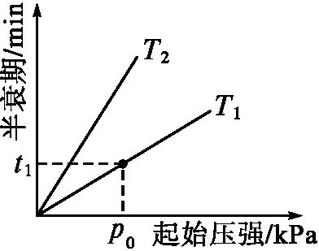
高考真题体验
典题演练提能
①在0~20 min时段,反应速率v(N₂O)为 mol·(L·min)⁻¹。
②若N₂O起始浓度c₀为0.150 mol·L⁻¹,则反应至30 min时N₂O的转化率α= 。
③不同温度(T)下,N₂O分解半衰期随起始压强的变化关系如图所示(图中半衰期指任一浓度N₂O消耗一半时所需的相应时间),则T₁ (填“>”“=”或“<”)T₂。当温度为T₁、起始
压强为p₀时,反应至t₁ min时,体系压强p= (用p₀表示)。

Slide 56
高考真题体验
典题演练提能
(2)1 112.5
(3)①1.0×10⁻³ ②20.0% ③> 1.25p₀
(4)AC

Slide 57
高考真题体验
典题演练提能

Slide 58
高考真题体验
典题演练提能
(4)温度升高,化学反应速率增大,因v=k·c(N₂O)·[c(I₂)]^{0.5},则温度升高,k值增大,故A正确;化学反应速率由反应最慢的反应决定,则第二步对总反应速率起决定作用,故B错误;第二步反应为慢反应,第三步反应为快反应,所以第二步活化能比第三步大,故C正确;含碘时NO分解速率方程v=k·c(N₂O)·[c(I₂)]^{0.5},所以N₂O分解速率与I₂的浓度有关,故D错误。

Slide 59
高考真题体验
典题演练提能
6.(2019重庆巴蜀中学高三三诊考试)乙二醛(OHC—CHO)是一种重要的精细化工产品。
(1)乙醛(CH₃CHO)液相硝酸氧化法
在Cu(NO₃)₂催化下,用稀硝酸氧化乙醛制取乙二醛,反应的化学方程式为 , 该法具有原料易得、反应条件温和等优点,但也存在比较明显的缺点是 。
乙二醇气相氧化反应HOCH₂CH₂OH(g)+O₂(g)OHC—CHO(g)+2H₂O(g)的ΔH= kJ· mol⁻¹。相同温度下,该反应的化学平衡常数K= (用含K₁、K₂的代数式表示)。

Slide 60
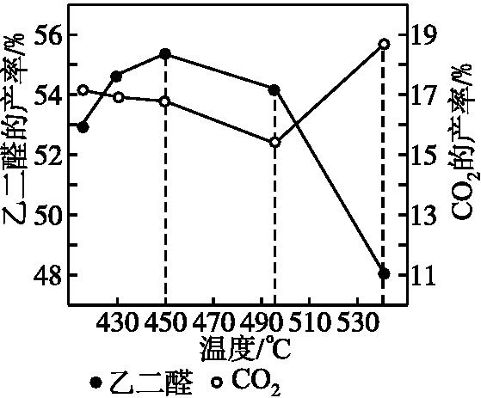
高考真题体验
典题演练提能
②氢气与氧气反应生成水在热力学上趋势很大,其原因是 。
③当原料气中氧醇比为1.35时,乙二醛和副产物CO₂的产率与反应温度的关系如下图所示。反应温度在450~495 ℃之间和超过495 ℃时,乙二醛产率降低的主要原因分别是 、 。
④在恒温恒容下,如果从反应物出发建立平衡,能说明乙二醇气相氧化反应达到平衡状态的是 (填选项字母)。
A.体系压强不再变化
B.氧醇比保持不变
C.混合气体的密度保持不变
D.气体平均相对分子质量保持不变

Slide 61
高考真题体验
典题演练提能

Slide 62
高考真题体验
典题演练提能

Slide 63
高考真题体验
典题演练提能
和发生变化的反应,因此体系压强不再变化,能够说明反应达到平衡状态,所以正确;B选项,根据乙二醇的气相氧化反应,当起始时氧醇比为1∶1时,反应过程中氧醇比始终保持不变,不能说明乙二醇气相氧化反应达到平衡状态,所以错误;C选项,该反应的气体质量和体积均不变,混合气体的密度始终保持不变,不能说明乙二醇气相氧化反应达到平衡状态,所以错误;D选项,该反应属于气体化学计量数和发生变化的反应,气体平均相对分子质量保持不变,说明气体的物质的量不变,因此能够说明乙二醇气相氧化反应达到平衡状态,所以正确。

Slide 64
高考真题体验
典题演练提能
7.(2019陕西二模)催化剂作用下甲醇直接脱氢可以得到无水甲醛,同时生成氢气。
(1)已知下列三个热化学方程式:
则可逆反应甲醇蒸气脱氢制取甲醛的热化学方程式为 。
(2)关于上述甲醇脱氢反应的下列说法正确的是 。
A.HCHO和H₂的体积分数相等能说明该可逆反应已经达到化学平衡
B.增大甲醇浓度可提高活化分子百分数,增大反应速率
C.高温高压更有利于提高甲醛的产率
D.该反应在较高温度下更易自发进行

Slide 65
高考真题体验
典题演练提能
(3)在t ℃时,向2 L恒容密闭容器中充入3.0 mol CH₃OH,平衡后H₂的体积分数是25%,则此温度下的化学平衡常数是 ;升温到t₂ ℃,K是t₁ ℃的8倍,平衡后HCHO的体积分数是 ;若在此容器中,t₂ ℃条件下加入三种气体,某时刻测得CH₃OH、HCHO、H₂的物质的量分别是1 mol、1 mol、2 mol,此时是否处于平衡态 (填“是”或“否”),正、逆反应速率的关系是 。

Slide 66
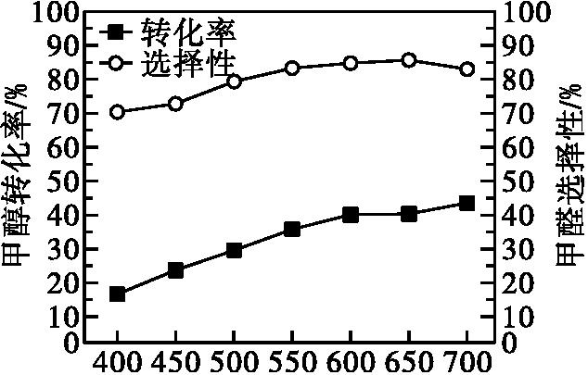
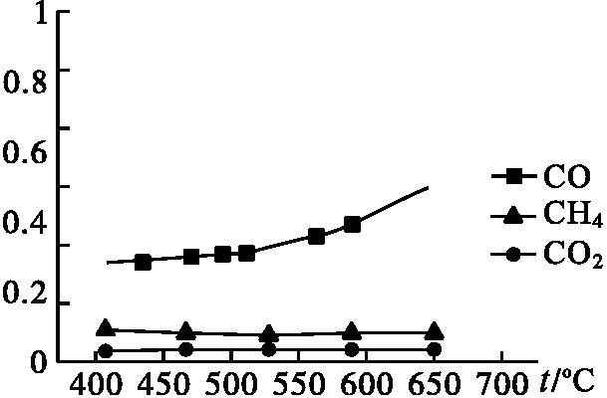
高考真题体验
典题演练提能
(4)由下面图示分析,温度高于550 ℃甲醛的产率反而下降的原因是 ,化学方程式为 。
反应温度与甲醇转化率
和甲醛选择性的关系
反应温度与甲醇脱氢
副产物的分布关系

Slide 67
高考真题体验
典题演练提能
ΔH=+86.80 kJ·mol⁻¹
(2)D
(3)0.25 40% 否 v_{正}>v_{逆}
(4)生成甲醛的反应为吸热反应,升高温度平衡正向移动,且甲醛的选择性变大,甲醛产率升高;温度高于550 ℃,甲醛产率下降是因为分解

Slide 68
高考真题体验
典题演练提能

Slide 69
高考真题体验
典题演练提能
(2)起始时生成物物质的量为0,反应过程中和平衡状态下HCHO和H₂的体积分数均相等,A项不能说明该可逆反应已经达到化学平衡态,A项错误;增大反应物浓度,单位体积内活化分子数增加,但活化分子百分数不变,升高温度或加入催化剂能提高活化分子百分数,B项错误;反应为气体物质的量增大的吸热反应,高温低压有利于平衡正向移动,C项错误;反应为吸热反应,ΔH>0,ΔS>0,根据ΔH-TΔS<0时反应自发进行,可知该反应在较高温度下更易自发进行,D项正确。

Slide 70
高考真题体验
典题演练提能
(3)在t ℃时,向2 L恒容密闭容器中充入3.0 mol CH₃OH,平衡后H₂的体积分数是25%,设消耗甲醇物质的量为x,

Slide 71
高考真题体验
典题演练提能

Slide 72
高考真题体验
典题演练提能

Slide 73
高考真题体验
典题演练提能
反应热、速率、平衡的综合
1.(2019全国Ⅰ,28)水煤气变换[CO(g)+H₂O(g) CO₂(g)+H₂(g)]是重要的化工过程,主要用于合成氨、制氢以及合成气加工等工业领域中。回答下列问题:
(1)Shibata曾做过下列实验:①使纯H₂缓慢地通过处于721 ℃下的过量氧化钴CoO(s),氧化钴部分被还原为金属钴Co(s),平衡后气体中H₂的物质的量分数为0.025 0。
②在同一温度下用CO还原CoO(s),平衡后气体中CO的物质的量分数为0.019 2。
根据上述实验结果判断,还原CoO(s)为Co(s)的倾向是CO H₂(填“大于”或“小于”)。

Slide 74
高考真题体验
典题演练提能
(2)721 ℃时,在密闭容器中将等物质的量的CO(g)和H₂O(g)混合,采用适当的催化剂进行反应,则平衡时体系中H₂的物质的量分数为 (填标号)。
A.<0.25 B.0.25
C.0.25~0.50 D.0.50
E.>0.50

Slide 75
高考真题体验
典题演练提能
(3)我国学者结合实验与计算机模拟结果,研究了在金催化剂表面上水煤气变换的反应历程,如图所示,其中吸附在金催化剂表面上的物种用*标注。
可知水煤气变换的ΔH 0(填“大于”“等于”或“小于”),该历程中最大能垒(活化能)E_{正}= eV,写出该步骤的化学方程式 。

Slide 76
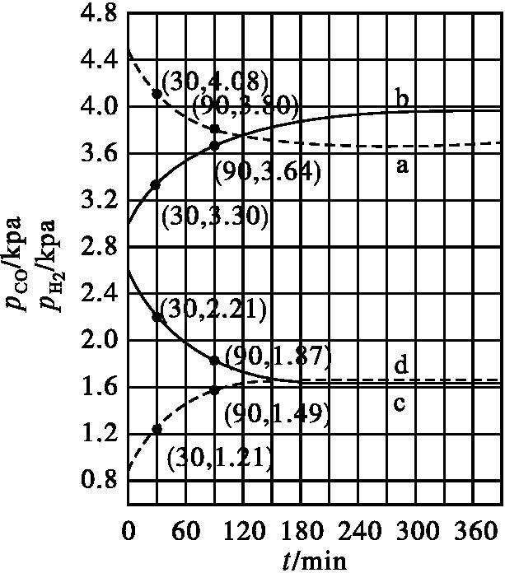
高考真题体验
典题演练提能
(4)Shoichi研究了467 ℃、489 ℃时水煤气变换中CO和H₂分压随时间变化关系(如下图所示),催化剂为氧化铁,实验初始时体系中的

Slide 77
高考真题体验
典题演练提能
解析:(1)因平衡后气体CO的物质的量分数小于氢气的物质的量分数,因此CO还原CoO(s)为Co(s)的能力强于氢气还原CoO(s)为Co(s)的能力。

Slide 78
高考真题体验
典题演练提能

Slide 79
高考真题体验
典题演练提能
当x=0.5 mol时,氢气的物质的量分数为0.25,当完全反应时,氢气的物质的量分数为0.5,因此平衡时氢气的物质的量分数应介于0.25和0.5之间,所以C项正确。
(3)由图示可知,最终生成物的相对能量低于反应物的相对能量,所以该反应为放热反应,即ΔH<0。由图示可知,该历程中最大相对能量差为2.02 eV,即最大能垒为2.02 eV。由图示给出参加反应的微粒和生成的微粒可知,该步骤的化学方程式为

Slide 80
高考真题体验
典题演练提能

Slide 81
高考真题体验
典题演练提能
2.(2018全国Ⅱ,27)CH₄-CO₂催化重整不仅可以得到合成气(CO和H₂),还对温室气体的减排具有重要意义。回答下列问题:
该催化重整反应的ΔH= kJ·mol⁻¹,有利于提高CH₄平衡转化率的条件是 (填标号)。
A.高温低压 B.低温高压 C.高温高压 D.低温低压
某温度下,在体积为2 L的容器中加入2 mol CH₄、1 mol CO₂以及催化剂进行重整反应,达到平衡时CO₂的转化率是50%,其平衡常数为 mol²·L⁻²。

Slide 82
高考真题体验
典题演练提能
(2)反应中催化剂活性会因积碳反应而降低,同时存在的消碳反应则使积碳量减少,相关数据如下表:

Slide 83
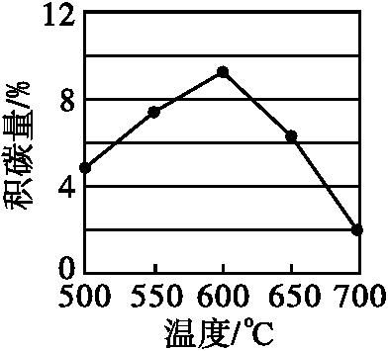
高考真题体验
典题演练提能
①由上表判断,催化剂X Y(填“优于”或“劣于”),理由是 。在反应进料气组成、压强及反应时间相同的情况下,某催化剂表面的积碳量随温度的变化关系如下图所示,升高温度时,下列关于积碳反应、消碳反应的平衡常数(K)和速率(v)的叙述正确的是 (填标号)。
A.K_{积}、K_{消}均增加
B.v_{积}减小、v_{消}增加
C.K_{积}减小、K_{消}增加
D.v_{消}增加的倍数比v_{积}增加的倍数大

Slide 84
高考真题体验
典题演练提能
②在一定温度下,测得某催化剂上沉积碳的生成速率方程为v=k·p(CH₄)·[p(CO₂)]^{-0.5}(k为速率常数),在p(CH₄)一定时,不同p(CO₂)下积碳量随时间的变化趋势如下图所示,则p_{a}(CO₂)、p_{b}(CO₂)、p_{c}(CO₂)从大到小的顺序为 。

Slide 85
高考真题体验
典题演练提能
答案:(1)247 A
(2)①劣于 相对于催化剂X,催化剂Y积碳反应的活化能大,积碳反应的速率小;而消碳反应活化能相对较小,消碳反应速率大 AD
②p_{c}(CO₂)、p_{b}(CO₂)、p_{a}(CO₂)
解析:(1)将已知热化学方程式依次编号为①②③,根据盖斯定律,③×2-①-②,得到CH₄-CO₂催化重整反应的ΔH=+247 kJ·mol⁻¹。由于该反应是正反应气体体积增大的吸热反应,所以有利于提高CH₄平衡转化率的条件是高温低压,A项正确。某温度下,在体积为2 L的容器中加入2 mol CH₄,1 mol CO₂,达到平衡时CO₂的转化率是50%,则平衡时各物质的物质的量浓度分别为c(CH₄)=0.75 mol·L⁻¹、c(CO₂)=0.25 mol·L⁻¹、c(CO)=0.5 mol·L⁻¹、c(H₂)=0.5 mol·L⁻¹,根据

Slide 86
高考真题体验
典题演练提能
(2)①根据表格中活化能数据分析,催化剂X劣于催化剂Y。因为相对于催化剂X,催化剂Y积碳反应的活化能大,积碳反应的速率小,而消碳反应活化能相对较小,消碳反应速率大。由于积碳反应和消碳反应均为吸热反应,所以升高温度平衡正向移动,K_{积}、K_{消}均增加;温度高于600 ℃时,积碳量随温度的升高而下降,说明v_{消}增加的倍数比v_{积}增加的倍数大,A、D两项正确。
②根据v=k·p(CH₄)·[p(CO₂)]^{-0.5},当p(CH₄)一定时,积碳量随p(CO₂)的增大而减小,故p_{c}(CO₂)>p_{b}(CO₂)>p_{a}(CO₂)。

Slide 87
高考真题体验
典题演练提能
3.(2018全国Ⅲ,28)三氯氢硅(SiHCl₃)是制备硅烷、多晶硅的重要原料。回答下列问题:
(1)SiHCl₃在常温常压下为易挥发的无色透明液体,遇潮气时发烟生成(HSiO)₂O等,写出该反应的化学方程式 。

Slide 88
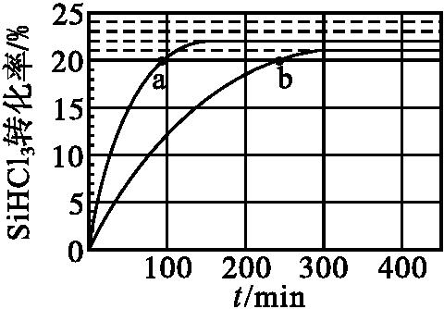
高考真题体验
典题演练提能
(3)对于反应2SiHCl₃(g)==SiH₂Cl₂(g)+SiCl₄(g),采用大孔弱碱性阴离子交换树脂催化剂,在323 K和343 K时SiHCl₃的转化率随时间变化的结果如图所示。
①343 K时反应的平衡转化率α= %。
平衡常数K_{343 K}= (保留2位小数)。
②在343 K下:要提高SiHCl₃转化率,可采取的措施是 ;要缩短反应达到平衡的时间,可采取的措施有 、 。

Slide 89
高考真题体验
典题演练提能

Slide 90
高考真题体验
典题演练提能

Slide 91
高考真题体验
典题演练提能

Slide 92
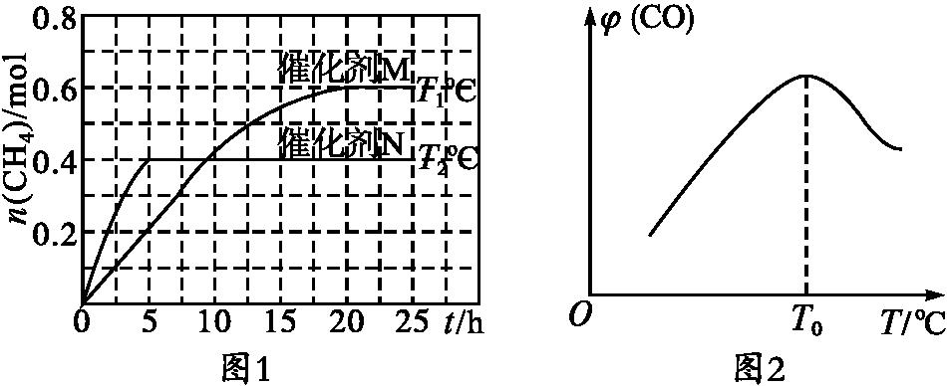
高考真题体验
典题演练提能
1.(2019河北石家庄教学质量检测)甲烷是一种重要的化工原料和清洁能源,研究其再生及合理利用有重要意义。
请回答:
将一定量的CO₂(g)和H₂O(g)充入10 L密闭容器中,分别在催化剂M、N的作用下发生上述反应,CH₄(g)的产量(n)与光照时间(t)和温度(T)变化的关系如图1所示。

Slide 93
高考真题体验
典题演练提能
①若甲烷的燃烧热(ΔH')为-890 kJ· mol⁻¹,则水的汽化热ΔH″= (汽化热指1 mol液体转化为气体时吸收的热量)。
②T₁ ℃、催化剂M作用下,0~20 h内该反应速率v(H₂O)= 。
③根据图1判断,T₁ T₂(填“>”“<”或“=”),理由为 。催化剂的催化效果:M N(填“优于”或“劣于”)。

Slide 94
高考真题体验
典题演练提能
(2)甲烷可用于制备合成气:CH₄(g)+H₂O(g) CO(g)+3H₂(g) ΔH。将CH₄(g)和H₂O(g)以物质的量之比为1∶3充入盛有催化剂的刚性容器中发生该反应。相同时间段内测得CO的体积分数(φ)与温度(T)的关系如图2所示。
①T₀ ℃时,CO的体积分数最大的原因为 。
②若T₀ ℃时,容器内起始压强为p₀,CO的平衡体积分数为10%,则反应的平衡常数K_{p}= (用平衡分压代替平衡浓度计算,分压=总压×物质的量分数)。

Slide 95
高考真题体验
典题演练提能
答案:(1)①+44 kJ·mol⁻¹
②0.006 mol·L⁻¹·h⁻¹
③> 该反应为吸热反应,温度升高,CH₄的产量增大 劣于
(2)①低于T₀ ℃时,相同时间段内温度越高反应速率越大,CO的体积分数越大;高于T₀ ℃时,反应达到平衡;由于该反应为放热反应,平衡后随温度升高平衡逆向移动,CO的体积分数减小

Slide 96
高考真题体验
典题演练提能
③该反应为吸热反应,温度升高,平衡右移,CH₄的产量增大,根据图像可知,温度为T₁条件下,平衡时甲烷的物质的量较大,则T₁>T₂;已知温度T₁>T₂,若不使用催化剂,应该在温度T₁条件下优先达到平衡状态,根据图像可知,使用催化剂N的曲线优先达到平衡状态,说明催化剂的催化效果:M劣于N。
(2)①在温度低于T₀ ℃时,反应未达平衡,随温度升高反应速率增大,导致CO的体积分数增大;在温度为T₀ ℃时,反应达到平衡,由于该反应为放热反应,温度升高使平衡逆向移动,故CO的体积分数减小。

Slide 97
高考真题体验
典题演练提能
②CH₄(g)和H₂O(g)的物质的量之比为1∶3,设CH₄物质的量为1 mol,H₂O为3 mol,平衡时生成的CO物质的量为y mol,CO的平衡体积分数为10%

Slide 98
高考真题体验
典题演练提能
2.(2019华中师大第一附中高三期中)工业上可通过煤的液化合成甲醇,主反应为CO(g)+2H₂(g) === CH₃OH(l) ΔH=x。
(1)已知常温下CH₃OH、H₂和CO的燃烧热ΔH分别为-726.5 kJ·mol⁻¹、-285.5 kJ·mol⁻¹、-283.0 kJ·mol⁻¹,则x= 。为提高合成甲醇反应的选择性,关键因素是 。
(2)T K下,在容积为1.00 L的某密闭容器中进行上述反应(CH₃OH为气体),相关数据如图。

Slide 99
高考真题体验
典题演练提能
①该反应0~10 min的平均速率v(H₂)= ,M和N点的逆反应速率较大的是 (填“v_{逆}(M)”“v_{逆}(N)”或“不能确定”)。
②10 min时容器内CO的体积分数为 。相同条件下,若起始投料加倍,达平衡时,CO的体积分数将 (填“增大”“减小”或“不变”)。

Slide 100
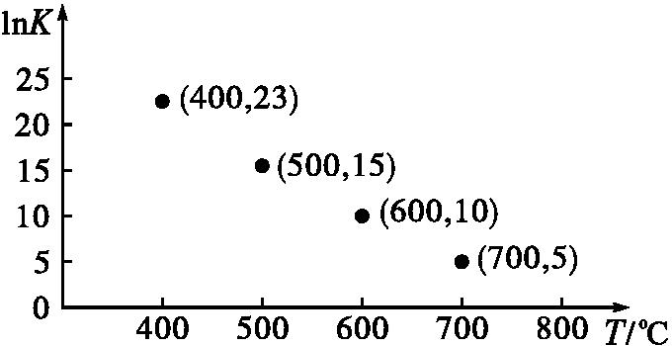
高考真题体验
典题演练提能
③对于气相反应,常用某组分(B)的平衡压强(p_{B})代替物质的量浓度(c_{B})表示平衡常数(以K_{p}表示),其中,p_{B}=p_{总}×B的体积分数。若在T K下平衡气体总压强为x atm,则该反应的K_{p}= (计算表达式)。实验测得不同温度下的lnK(化学平衡常数K的自然对数)如图,请分析lnK随T呈现上述变化趋势的原因是 。

